Slide 1
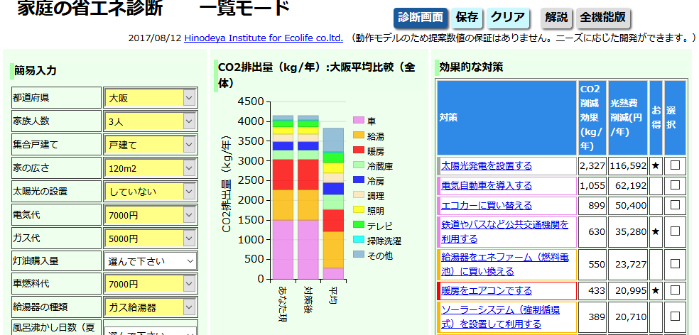
Home Energy Diagnosis System
省エネ診断システムの紹介
Hinodeya Institute for Ecolife co. ltd.
有限会社ひのでやエコライフ研究所
Home Energy Diagnosis Sysytem by Hinodeya (2017)

Slide 2
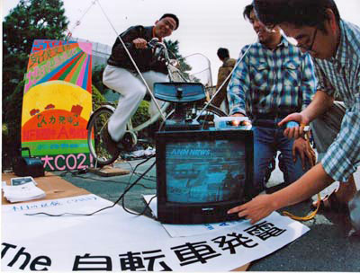
Self Introduction
有限会社ひのでやエコライフ研究所
  所在地：京都
  設立：1999年
  スタッフ：6名
  家庭で省エネに取り組むためのソフトの作成、ワークショップの開催、診断の実施等。
  もっとエコライフを楽しく！
  http://www.hinodeya-ecolife.com
  hinodeya@hinodeya-ecolife.com
  +81-75-708-8152
Home Energy Diagnosis Sysytem by Hinodeya (2017)

Slide 3
家庭のCO2削減における「診断」の重要性
パリ協定で大幅なCO2排出削減が求められている
  導入可能な技術や対策の組み合わせで、家庭で大幅な削減が可能であることを示せる。
家庭生活は人それぞれ。画一的な対策があわない。
  家庭の状況にあった対策メニューを提案し、光熱費削減効果を含めて行動を促す情報提供ができる。
実際に行動してもらうことが重要
  ソフトのシミュレーションや診断結果を通じて、対策を理解し納得することで、行動につながりやすくなる。
Home Energy Diagnosis Sysytem by Hinodeya (2017)

Slide 4
70項目以上の省エネ対策について効果を計算します
太陽光発電、HEMS装置、ベランダ太陽光、エコキュート、エコジョーズ、エコフィール、エネファーム、太陽熱温水器、ソーラーシステム、節水シャワーヘッド、シャワー1人1分短縮、シャワー3割短縮、風呂の保温をしない、給湯節約モード、自動保温をしない、断熱浴槽、夏に浴槽のお湯をためない、食器流し洗い、食器水洗い、食器洗浄機、節湯水栓、節水トイレ、瞬間式便座、便座温度調節、便座のふたを閉める、省エネエアコン、省エネエアコン＋暖房、エアコン暖房、エアコン暖房、冷房日射カット、冷房設定温度、暖房設定温度、窓断熱シート、複層ガラス、樹脂枠low-Eガラス、内窓、全居室を複層ガラスに、全居室を内窓に、全居室を樹脂枠low-Eガラスに、フィルター掃除、暖房1時間短縮、こたつ・ホットカーペット、サーキュレータ、暖房範囲、家族だんらん、薪・ペレットストーブ、未使用部屋の暖房温度、全熱交換換気、ポット保温しない、夜間保温停止、ジャー保温、省エネ電気ポット、調理炎調整、天日干し、ヒートポンプ乾燥、LEDライト、LED電球、センサー照明、照明短縮、照明消灯、省エネテレビ購入、ラジオ、テレビ短縮、テレビ明るさ調節、省エネ冷蔵庫、冷蔵庫停止、冷蔵庫位置、冷蔵温度、車買い替え、電気自動車、エコドライブ、公共交通、車の利用2割減、自転車や徒歩、待機電力
Home Energy Diagnosis Sysytem by Hinodeya (2017)

Slide 5
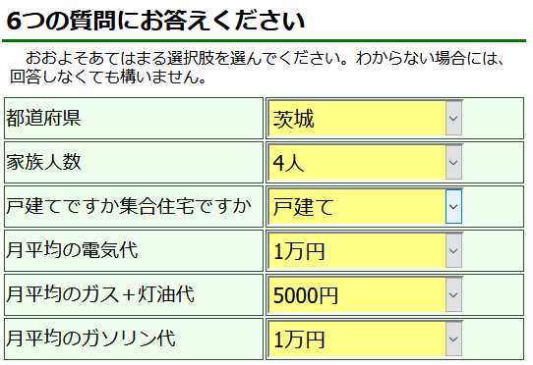
簡単です。スマホからも使えます。
目的に応じて質問を調整できます（6問～）
  機器の使い方を重視する
  買い替えを重視する
  平均比較を重視する
  光熱費を重視する
  簡易に診断することを重視する
続けて詳しく診断することも可能です
Home Energy Diagnosis Sysytem by Hinodeya (2017)

Slide 6






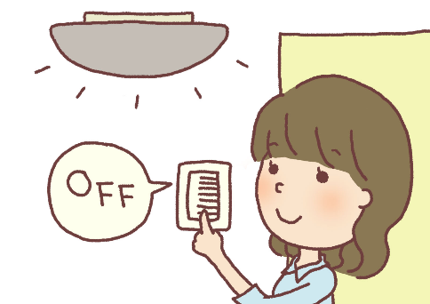

それぞれの生活に合わせた対策を提案できます
省エネ診断システム
Home Energy Diagnosis Sysytem by Hinodeya (2017)

Slide 7
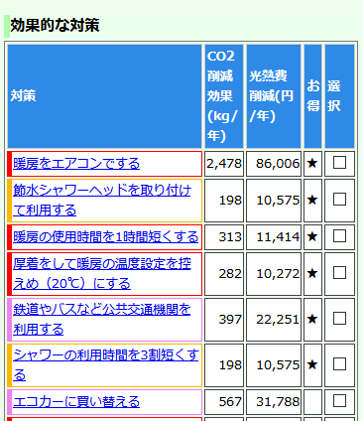
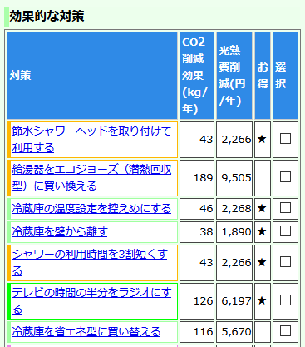
生活スタイルあわせて違った提案が計算されます
寒冷地・戸建て・4人家族
温暖地・集合・単身世帯
Home Energy Diagnosis Sysytem by Hinodeya (2017)

Slide 8
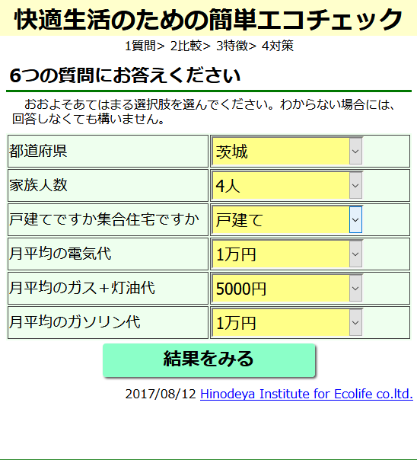
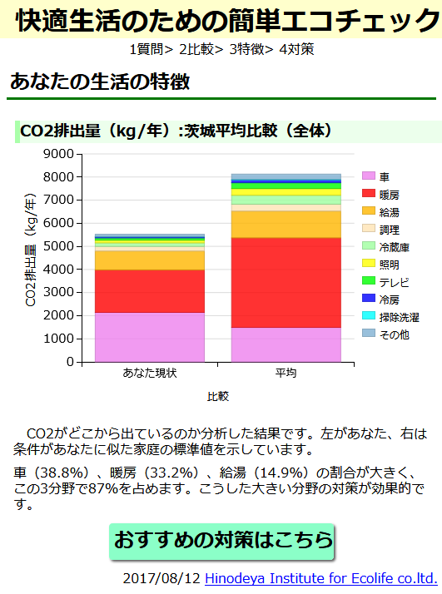
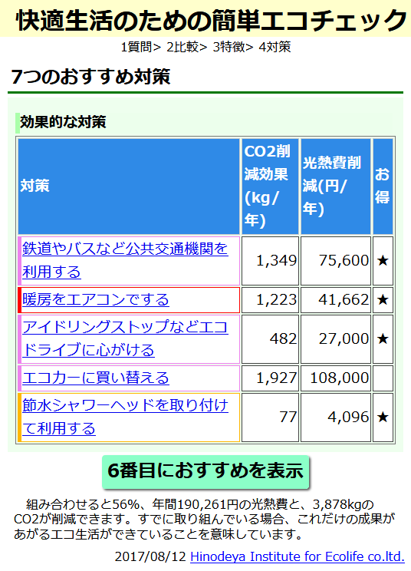

画面例： スマホ簡易モード http://www.hinodeya-ecolife.com/diagnosis/?v=3
質問への回答
内訳・平均比較
効果的な対策
※順番にマウス操作するだけで、グラフや対策結果が表示されます。
Home Energy Diagnosis Sysytem by Hinodeya (2017)

Slide 9
画面は切り替えられます（PC一覧モード） http://www.hinodeya-ecolife.com/diagnosis/?v=2
質問への回答
内訳・平均比較
効果的な対策とその選択
※値を設定すると、リアルタイムで再計算され、グラフや対策が再表示されます。
Home Energy Diagnosis Sysytem by Hinodeya (2017)

Slide 10
CO2削減行動を促す仕掛けがあります
「お得」になる情報提供で関心を引きつける
  平均的世帯の光熱費削減効果を提示する。
まわりの家庭との比較
  環境心理学分野では周囲の規範が行動を促すことが知られている。
簡単な操作で対策効果をシミュレート
  対策を複数実施した場合の効果を、リアルタイムで計算でき、自分にあった組み合わせを作れます。
オーダーメイドであなたのための提案書の作成
Home Energy Diagnosis Sysytem by Hinodeya (2017)

Slide 11
省エネ診断システムの概要
無償で提供
PC、Mac、スマートフォンから操作可能
WEBサービス、アプリとして提供可能
市民が直接さわって使えるほか、アドバイザーが診断のためのツールとして使う活用もあり
簡易画面から詳細画面まで多様な診断画面を用意
設定ファイルにより、簡易に言語や地域の変更可能（日本語・中国語・英語・フランス語版がテスト公開）
Home Energy Diagnosis Sysytem by Hinodeya (2017)

Slide 12
省エネ診断ソフトの構造
ベースシステムを元に、設定によりデザイン、提案内容、言語を切り替えることが可能です。
新しい対策や、詳しい診断など、自由に設計できます。
ベース
システム
共通コンポーネント生成
診断共通ロジック
結果取得
表示情報
利用
診断デザイン
計算実行
診断デザイン
診断画面デザイン
（切り替え可能）
デフォルト設定
（対策70種、質問50種）
言語対応
設定上書
EXCEL管理シート
追加設定
（地域、言語ごと設定）
一括設定
Home Energy Diagnosis Sysytem by Hinodeya (2017)

Slide 13
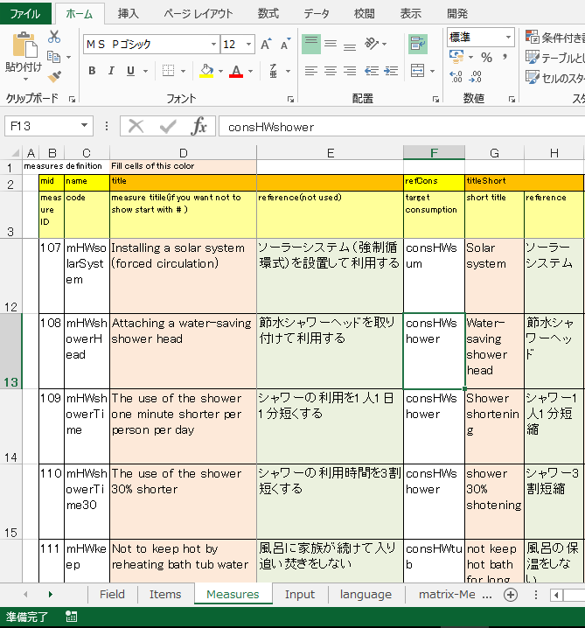
言語・地域対応させるためのサポートキット
EXCELファイルで、言語・地域に合わせた診断ソフトを設計できます
  よく使われる家電製品、生活スタイルの設定
  通貨の設定
  翻訳（機械翻訳から調整）
  推奨されている対策
  最短2日でサイト作成
Home Energy Diagnosis Sysytem by Hinodeya (2017)

Slide 14
省エネ診断システムの導入のメリット
【削減】家庭における大幅CO2削減に向けた、具体的対策が検討できる。平均20％程度のCO2削減効果をあげた実績（環境省）。
【コスト】インターネットに設置するだけで、多くの人に利用してもらえる。基本システムは無償。
【柔軟対応】外部設定ファイル(EXCEL)で修正が可能。新規機種や価格変動などにも容易に対応できる。
Home Energy Diagnosis Sysytem by Hinodeya (2017)

Slide 15
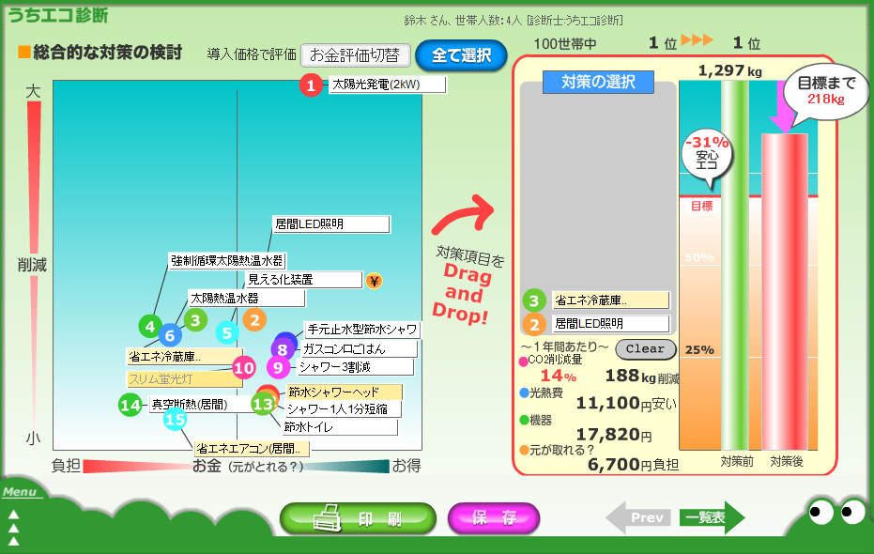
ベースとなった「うちエコ診断ソフト」(c)環境省
の実績(since 2008)
Home Energy Diagnosis Sysytem by Hinodeya (2017)

Slide 16
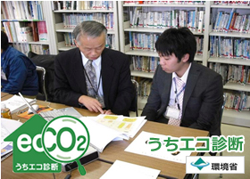
うちエコ診断の実施概要
診断は、約100問のアンケート回答をもとに、「うちエコ診断ソフト」を使い、家庭にとって効果的なCO2削減対策を提案する。
約1時間の対面診断。
2016年度実績で、資格を持つ診断士が1230名、年間8543件の診断を全国で実施中。
Home Energy Diagnosis Sysytem by Hinodeya (2017)

Slide 17
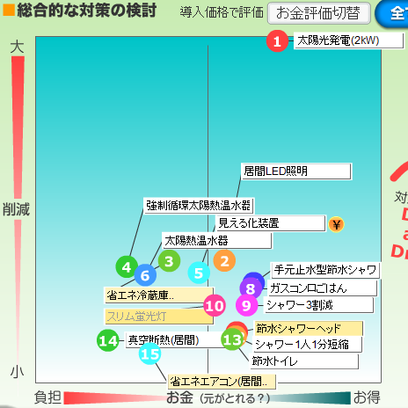
うちエコ診断ソフトの内容と効果
家庭向けの109種類の対策効果を計算し、効果および光熱費削減が大きい順に提示。
取り組みやすい項目をサジェスト
3ヶ月後アンケートの実績で、世帯あたり1156kg（約20%)のCO2削減が達成(2016年度）。
【参考】うちエコ診断ロジック検証WG報告書
http//www.uchieco-shindan.go.jp/kikan/files/uchiecoLogic2014.pdf
Home Energy Diagnosis Sysytem by Hinodeya (2017)

Slide 18
うちエコ診断の経緯
2008年にIGES（地球環境戦略研究機関）と「うちエコ診断ソフト」を作成。兵庫県で展開。
2010年より環境省を通じて全国展開。
2014年「家庭エコ診断制度」の中に位置づけられ、診断士制度も発足。
2016年、国の地球温暖化対策計画にて、2030年までに累積400万世帯の診断実施を目標に掲げられる。
Home Energy Diagnosis Sysytem by Hinodeya (2017)

Slide 19

うちエコ診断の限界を超えるために
著作権が国のものとなり、公的なスキームが固まっているため、改善が積極的にされない。
初期設計から要望に応じて機能追加を重ねたことで、内部構造が複雑化している。このため、維持管理が困難であり、多様な地域や言語への対応が難しい。
ITの進展に対応できていない。
診断士しか使えず、だれでも自由に使えるものでない。
独自の省エネ診断ソフト（本ソフト）を
はじめから設計しなおして開発
Home Energy Diagnosis Sysytem by Hinodeya (2017)

Slide 20
家庭のCO2削減のために、持続可能な世界のために
より豊かに暮らし続けるため
知恵を集めて
広く提供します
有限会社ひのでやエコライフ研究所
hinodeya@hinodeya-ecolife.com
中国語版（開発中）
スマホ簡易版：http://www.hinodeya-ecolife.com/diagnosis/?lang=zh
一覧版：http://www.hinodeya-ecolife.com/diagnosis/?lang=zh&v=2
詳細版：http://www.hinodeya-ecolife.com/diagnosis/?lang=zh&v=0
Home Energy Diagnosis Sysytem by Hinodeya (2017)

